Slide 1
Идеи Гроссберга
Комбинированная двухслойная сеть встречного распространения CPN (Counterpropagation Network) была предложена в 1987 Р. Хехт-Нильсоном для решения задач аппроксимации функций и заполнения пробелов в таблицах данных.

Slide 2

Нейронные сети встречного распространения
Выходы сети Y1,Y2,…,Yn
Слой Гроссберга
Слой Кохонена
Входы сети Х1,Х2, …, Хm

Slide 3
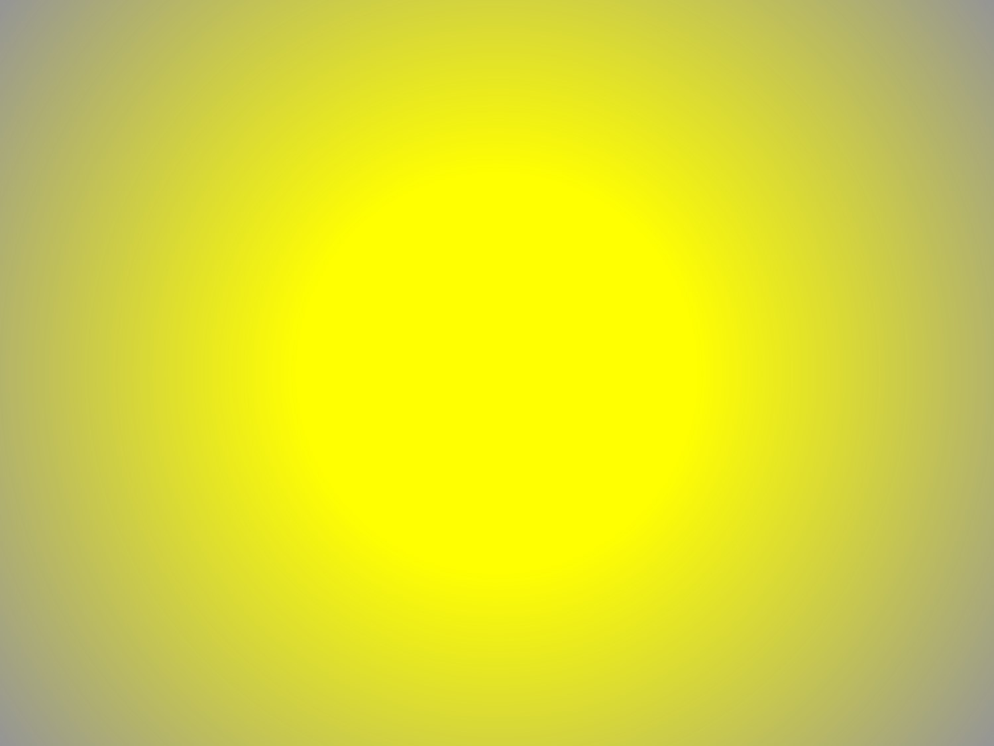
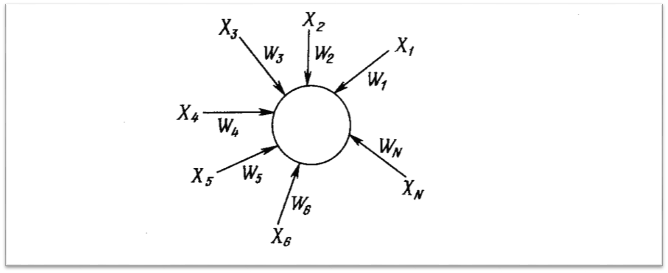
ВХОДНЫЕ ЗВЕЗДЫ
ГРОССБЕРГА (Сеть «Инстар» Гроссберга )

Slide 4
Характеристика входной звезды
ГРОССБЕРГА
Нейрон в форме входной звезды Гроссберга имеет n входов, которым соответствуют весовые коэффициенты
W=(w1,w2,…,wn), и один выход Y, являющийся взвешенной суммой входов. Входная звезда обучается выдавать на выходе сигнал всякий раз, когда на входы поступает определенный вектор.

Slide 5
Обучение входной звезды
Входная звезда выполняет распознавание образов, т. е. она обучается реагировать на определенный входной вектор Х и ни на какой другой. Это обучение реализуется путем настройки весов таким образом, чтобы они соответствовали входному вектору. Выход входной звезды определяется как взвешенная сумма ее входов, как это описано в предыдущих разделах.
Процесс обучения выражается следующим образом:
wi(t+1) = wi(t) + α[xi – w i(t)],
где wi – вес входа хi; хi – i–й вход; α – нормирующий коэффициент обучения, который имеет начальное значение 0,1..0,2 и постепенно уменьшается в процессе обучения.

Slide 6
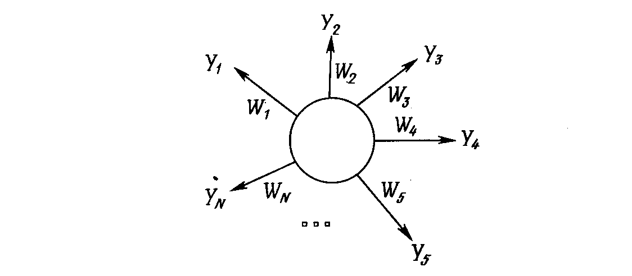
ВЫХОДНЫЕ ЗВЕЗДЫ
ГРОССБЕРГА (Сеть «Аутстар» Гроссберга )

Slide 7
Характеристика выходной звезды
ГРОССБЕРГА
Выходная звезда Гроссберга выполняет противоположную функцию – при поступлении сигнала на вход выдается определенный вектор. Нейрон этого типа имеет один вход и m выходов с весами W=(w1,w2,…,wm).

Slide 8
Обучение выходной звезды
выходная звезда имеет дополнительную функцию; она вырабатывает требуемый возбуждающий сигнал для других нейронов всякий раз, когда возбуждается.
wi(t+1) = w i(t) + β[y i – w i (t)],
где β представляет собой нормирующий коэффициент обучения, который в начале приблизительно равен единице и постепенно уменьшается до нуля в процессе обучения.

Slide 9
Обучение сети встречного распространения. 1 шаг
Состоит из двух шагов:
1шаг. Весовые векторы слоя Кохонена настраиваются таким образом, чтобы провести распределение входных векторов по кластерам. Каждому из которых соответствует один нейрон-победитель. Обучение проводится без учителя. Точность кластеризации будет гарантирована только тогда, когда обучающая выборка является представительной.

Slide 10
Обучение сети встречного распространения. 2 шаг
На втором шаге обучение осуществляется с учителем. Проводится подстройка весовых коэффициентов выходного слоя Гроссберга на примерах с заданным выходом по формуле обучения выходной звезды Гроссберга. При этом настраиваются только веса, соответствующие нейрону-победителю в текущем такте, который посылает выходной сигнал равный единице.
Темпы обучения нейронов слоя Кохонена и Гроссберга должны быть согласованы; при этом в слое Кохонена подстраиваются также веса всех нейронов в окресности победителя, которая постепенно сужается до одного нейрона.

Slide 11
Особенность сети встречного распространения
Возможность восстановления пары векторов (X,Y) по одной известной компоненте. При предъявлении сети только входного вектора Х (с нулевым начальным Y) проводится прямое отображение, т.е. восстанавливается Y. И наоборот, при известном Y, можно восстановить соответствующий ему вектор Х.

